Slide 1

DPR
Lembaga pembuat kebijakan

Slide 2
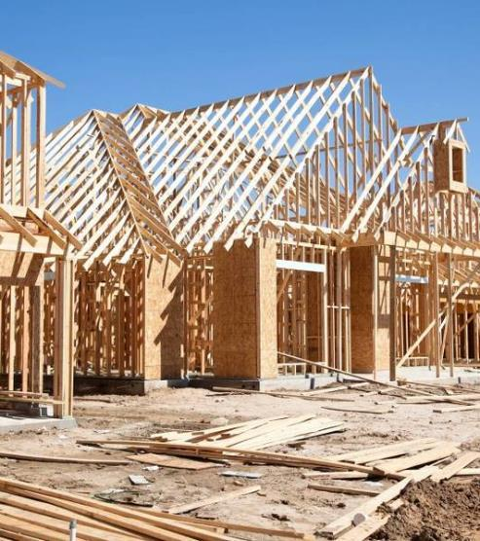

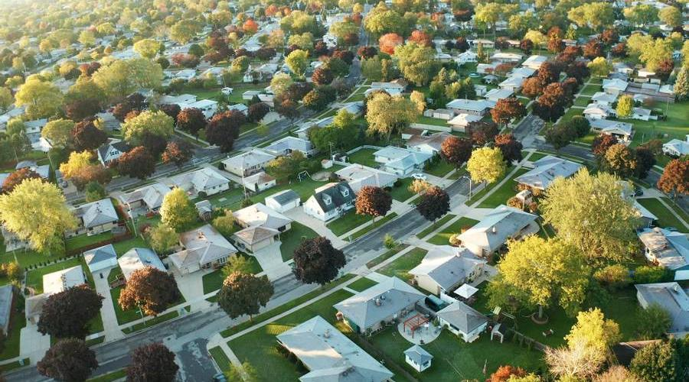
Product kebijakan
Undang-undang
Peraturan Pemerintah Pusat (PP)
Peraturan Pemerintah Daerah

Slide 3


Rakyat pemilik Negara
Rakyat melimpahkan wewenang kepada DPR
Untuk Menyusun kebijakan sesuai kebutuhan rakyat
Tujuan negara “Mensejahterakan rakyat”

Slide 4

Apakah DPR sudah melaksanakan wewenangnya
Analisa?!

Slide 5

Melaksanakan wewenang ?
Keseimbangan Hak dan Kewajiban
Bila hak lebih besar dari kewajiban =korup

Slide 6
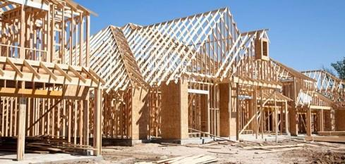

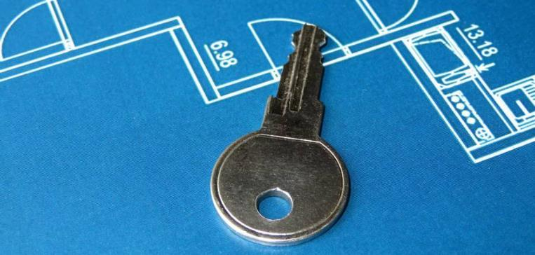
Thank you

